Slide 1
微生物的培养
徐业义
2017年4月7日

Slide 2
无菌操作
培养基配制
菌种的分离与鉴定

Slide 3
一、无菌操作
倒平板
平板划线
接
种
涂布平板
高压蒸汽灭菌
灭菌
干热灭菌
灼烧灭菌
适用对象
消毒
稀释
‧‧‧‧‧‧
Notes:
学生操作---看书---学生操作，教师演示。两种操作的作用：接种、分离=纯化、计数？
接种方法：划线、涂布、打开皿盖接空气中微生物
分离：从众多菌种中分离出某一种菌，就是纯化。因此分离=纯化
计数：为何划线不能计数？原因有2，一是菌落无法数，二是一环菌液体积不得知

Slide 4
接种、分离、纯化、计数的辨析
接种：将皿外的微生物（一种或多种）转移到皿内的操作或过程
分离=纯化：从多种微生物中分离出某一种微生物
计数：单位体积内的（某种）微生物的数量
Notes:
计数：要知数量，还要知道体积。如血球计数板为什么可以用来计数，也是知数量知体积。

Slide 5
二、培养基的配制
说出步骤
操作演示
Notes:
指出老师演示操作中错误、或者是可以改进的地方
---滤纸太大（浪费、取出时带走更多的营养物质）、先将所有成分可入再加热取出滤纸（带走更多的营养物质）、稍微加热看不到漂浮的成分（琼脂没有充分融化）。

Slide 6
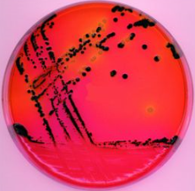

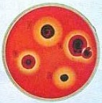
三、菌种的分离与鉴定
分离
何处找？
增加目标菌数量的方法
如何分离？
鉴定
菌种 | 试剂 | 现象
大肠杆菌 | 伊红-美蓝培养基 | 黑色菌落
尿素分解菌 | 酚红指示剂 | 培养基变红
纤维素分解菌 | 刚果红 | 以纤维素分解菌为中心的透明圈

Slide 7
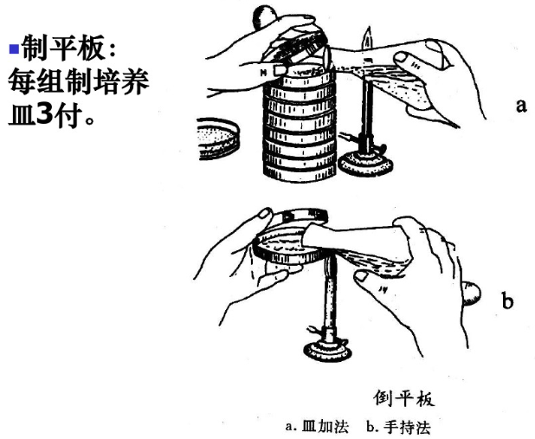
四、拓展视野

Slide 8
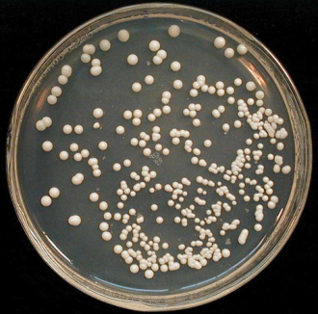
哪个多？
比较两个水样中的细菌总数
平均256个菌落/mL
平均257个菌落/mL
甲水样
乙水样

Slide 9
[ˈkɒləni]
菌落形成单位
CFU(Colony-Forming Units)
CFU的含义是形成菌落的菌落个数,不等于细菌个数。菌落总数往往采用的是平板计数法,经过培养后我们数出平板上所生长出的菌落个数,从而计算出每毫升或每克待检样品中可以培养出多少个菌落,于是以CFU/ml或CFU/g报告。

Slide 10

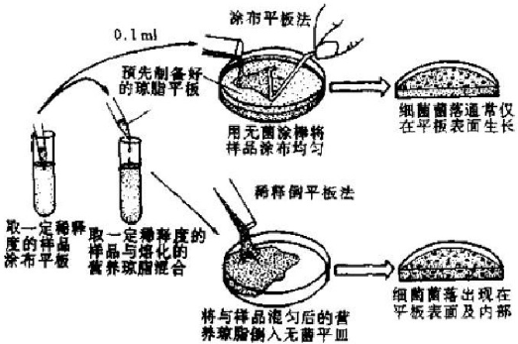
Notes:
均匀，适合厌氧和兼性厌氧。麻烦、不耐热的细菌不能用。涂布针对好氧。

Slide 11
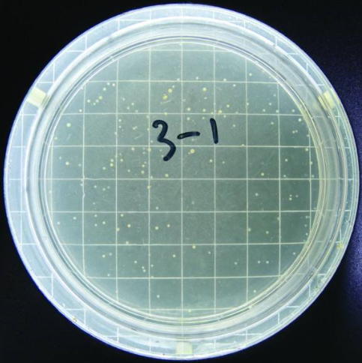
带格线的培养皿

Slide 12
